Slide 1

WEBINAIRE
NOUVELLES FORMES D’EXERCICE
Le 7 octobre 2025
de 20h à 21h30

Slide 2
suite au décret du 5 août 2025 partageons et anticipons
les besoins d’ajustement à venir
ETAT DES LIEUX
ENJEUX pour la nouvelle forme
de l’exercice libéral
OBJECTIFS

Slide 3
DÉROULÉ
Présentation des intervenants
Rappel des principes de base de l’exercice en libéral
Rappel d’un cadre de fonctionnement et de l’éthique
Synthèse des retours 2024 et 2025
Nouvelles formes d’exercice nécessaires
Création d’une commission de régulation du dispositif réseau
Formation “Installation en libéral” et réingénérie
Temps d’échange
Conclusion

Slide 4
1. PRESENTATION DES INTERVENANTS
  Nicolas RAYNAL - CNPP
  Romain ZUPRANSKI - FFP
  Alexandre PROUTEAU - AFPL

Slide 5
2.
Rappel des principes de base de l’exercice en libéral et indépendant de la profession de psychomotricien
Profession libérale :
Activité professionnelle exercée de manière indépendante.
Réalisation de prestations intellectuelles, de soins dans l'intérêt du patient.
Implique :
Formation réglementée + MaJ
Exercice réglementée + MaJ
Ethique renforcée.

Slide 6
2.
Rappel des nouveaux cadres d’exercice libéral
Cas PCO
Décret 28 dec. 2018 : création du parcours précoce pour les troubles du neuro-développement
Objectif : « une réponse accompagnée pour tous » dans le cadre du rapport « Zéro sans solution »
­ 0 – 6 ans : forfait de 35 séances + 1 bilan = 1500 € (psychomotricien et/ou ergothérapeute) et forfait psychologue
­ un patient bénéficier ne peut pas d’un autre dispositif de soin en sus du forfait PCO / PCO OU Allocation MDPH, institution,…­ 4 versements au moins par an / tous les 3 mois après l’envoi du compte-rendu d’intervention
Décret 1er avril 2021 : Modification parcours PCO
0 – 12 ans : forfait de 35 séances + 1 bilan = 1500 €
­Avec accord du médecin coordinateur, un patient bénéficiant d’un autre dispositif de soin peut bénéficier du forfait PCO / PCO ET/OU Allocation MDPH, institution,…
­ 4 versements au moins par an / tous les 3 mois après l’envoi du compte-rendu d’intervention

Slide 7
2.
Rappel des nouveaux cadre d’exercice libéral Cas PCO
Arrêté 24 août 2021 (modif arrêté du 16 avril 2019) :
Précision du cadre d’intervention :
-un bilan psychomoteur comportant notamment un examen du développement sensorimoteur et neuro-moteur
-si nécessaire, des interventions relatives aux perturbations constatées
-Elles se déroulent dans le cabinet du professionnel libéral ou, si nécessaire, dans le ou les lieux de vie de l’enfant (domicile, lieu d’accueil de la petite enfance, école)
-Respect par les professionnels des recommandations de bonnes pratiques et des outils recommandés par la HAS
-Participation aux réunions d’équipes pluri-professionnelles dont au moins une pour le diagnostic = Pas de rémunération prévue
-Compte rendu d’évolution quantitatif et qualitatif tous les 3 mois = Pas de rémunération prévue
-Formations proposées par la plateforme sur les thèmes de l’application des recommandations de bonnes pratiques, du développement des connaissances sur les TND et de l’amélioration des parcours des personnes

Slide 8
2. nouveaux cadre légal du dispositif PCO - élargi
Loi 5 août 2025
et impact supplémen
Décret 5 août 2025 : Extension et regroupement du parcours précoce PCO
Objectif : Harmoniser et étendre les dispositifs par forfait.
Le dispositif se décline désormais en trois catégories :
Forfait PCO 0–6 ans
  Comprend un bilan et 35 séances, pour un montant de 1 500 €
  Durée : 1 an, renouvelable une seule fois
  Concerne les troubles du neurodéveloppement, mais désormais aussi tout trouble de santé durable et invalidant, quel qu’en soit la nature
Forfait PCO 7–12 ans (TND)
  Désormais généralisé sur tout le territoire
  Modalités identiques au forfait 0–6 ans (bilan + 35 séances,
1 500 €, renouvelable une seule fois)
Nouveau forfait “paralysie cérébrale / polyhandicap”
  Couvre jusqu’à 48 séances par an, pour les enfants et jeunes jusqu’à 20 ans.

Slide 9
2. RETOUR DES SONDAGES
  Conclusions des sondages:
    2024
    2025
  Orientation en conséquences :
    Sur la santé
    Sur l’activité

Slide 10
2.0. LES RETOURS DES SONDAGES - Evolution de l’exercice libéral
Niveau de formation et d’information concernant l’exercice libéral
Profil de l’évolution de la psychomotricité
Suivi de l’actualité HAS, recommandations 62%
Réglementation et obligations légales PMR 90%
Administration, Gestion, Business Plan 82%
Fonctionnement libéral (Indemnité Journalière 80%, Congé maternité 82%, Cessation d’activité retraite 89%, prévoyance 93%, Collaboration, Remplacement 67%,...)
à partir du 15 oct.
RETROUVEZ LA TOTALITE DES SUJETS
DANS LE COMPTE-RENDU DISPONIBLE SUR NOTRE SITE

Slide 11
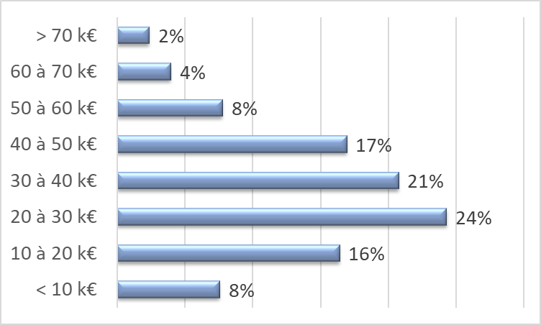
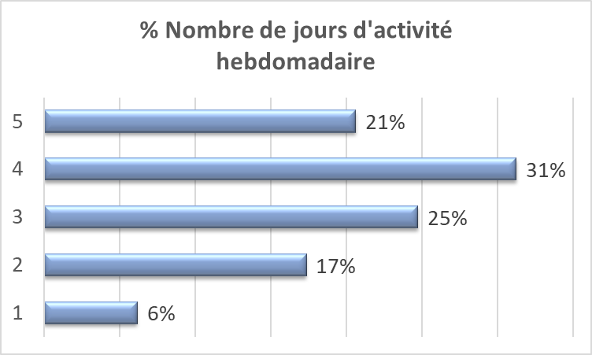
2.1. LES RETOURS DES SONDAGES
C.A. psychomotriciens en février 2025 (n=1044)

Slide 12
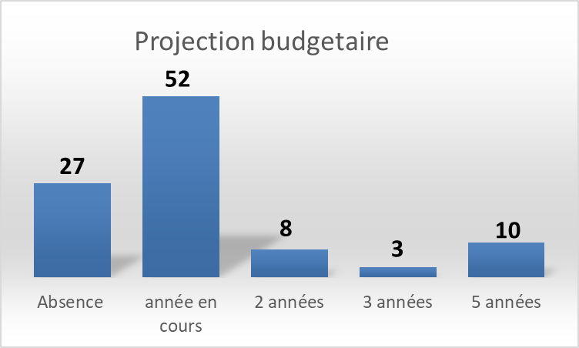
2.3. LES RETOURS DES SONDAGES - Espace temps / Projection

Slide 13
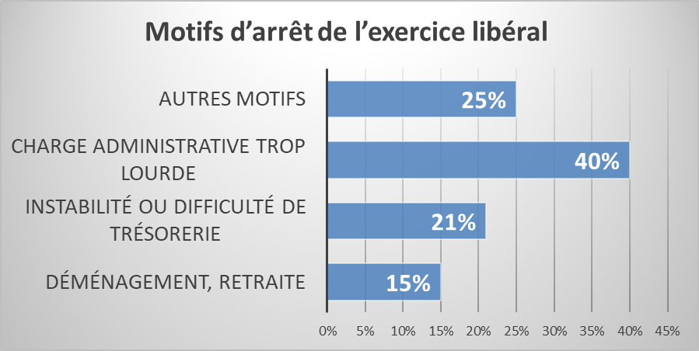
2.1. LES RETOURS DES SONDAGES
Notes:
52% on

Slide 14
2.1. LES RETOURS DES SONDAGES
Quel risques psychosociaux à l’exercice libéral ?
65 % affirment ressentir un épuisement ou un stress
62% identifient la multi gestion administrative comme un frein à l’installation
30% changent de mode ou de lieu d’exercice dû à l’épuisement

Slide 15
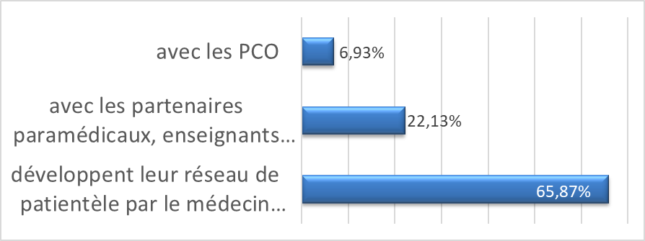
2.4. LES RETOURS DES SONDAGES
Adressage de la patientèle :

Slide 16
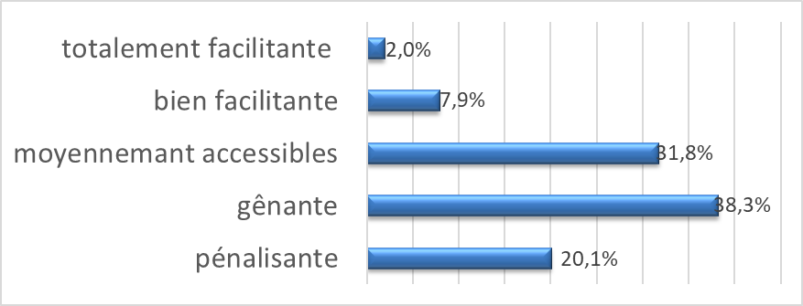
2.4. LES RETOURS DES SONDAGES
Conditions de paiement par les PCO :

Slide 17
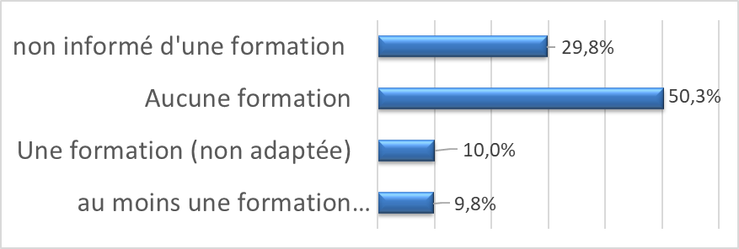
2.4. LES RETOURS DES SONDAGES
Contrepartie en formation:

Slide 18
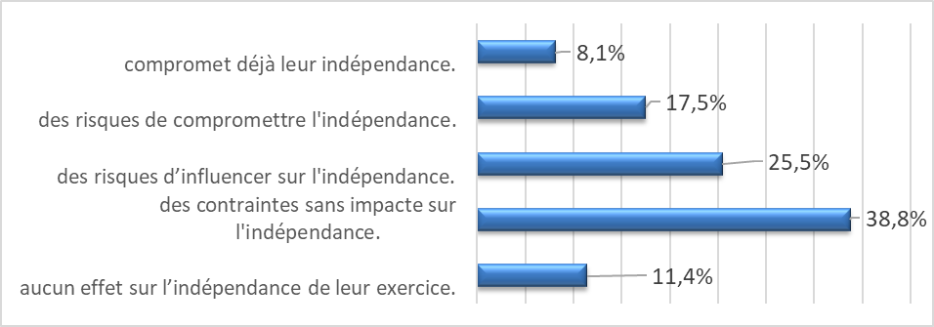
2.4. LES RETOURS DES SONDAGES
Indépendance de l’exercice :

Slide 19
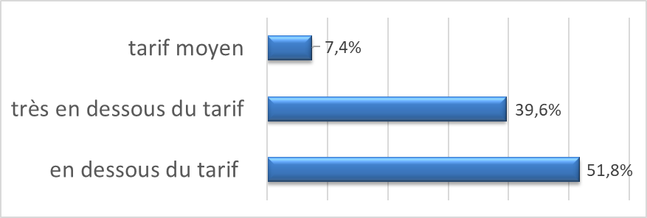
2.4. LES RETOURS DES SONDAGES
Tarifs PCO :
Pas de révision des tarifs en lien avec le coût de la vie
Pas de prise en compte du coût du prix m² par rapport au lieu (sauf Dom Tom)
Pas de dépassement autorisé

Slide 20
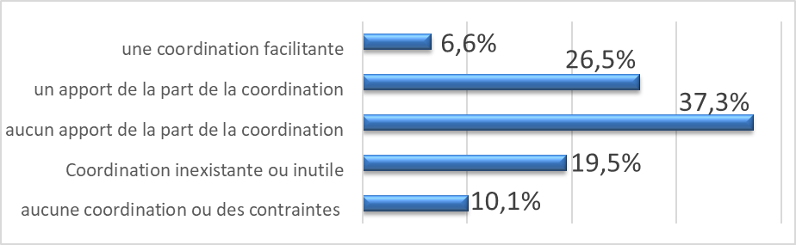
2.4. LES RETOURS DES SONDAGES
Coordination des soins :
66 % ne tirent pas de bénéfices de la coordination !

Slide 21

2.3. Résultats Enquête Flash sept. 2025
R
Une mobilisation importante
Un état des lieux qui complète et confirme les données des précédents sondages
Un avis partagé par tous quelque soit le lieu d’exercice.

Slide 22
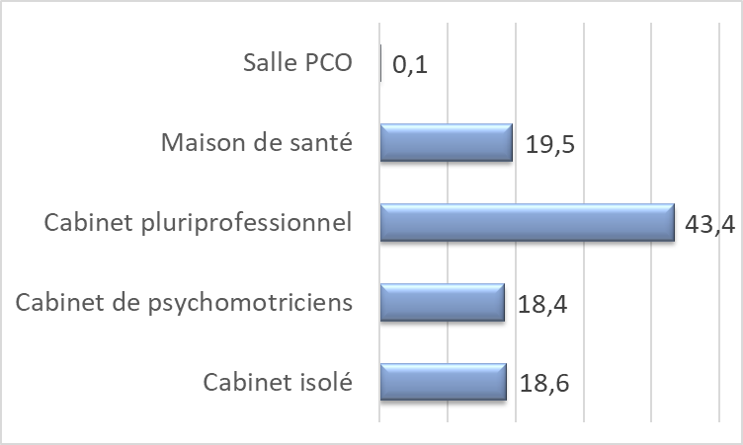
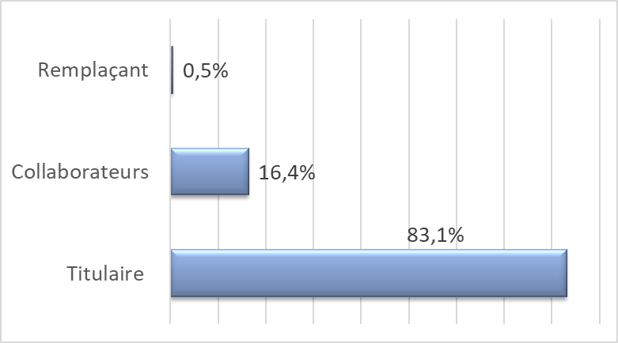
2.3. Résultats Enquête Flash sept. 2025
Modalité d’exercice (n=1464)

Slide 23
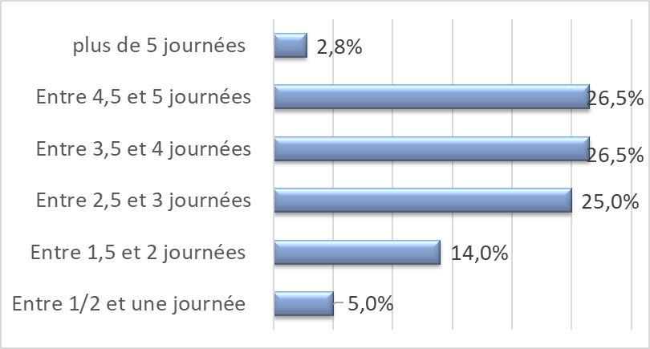
2.3. Résultats Enquête Flash sept. 2025
Modalité d’exercice (n=1464)
dont : 39,1 %
avec une activité mixte (salarial libéral)

Slide 24
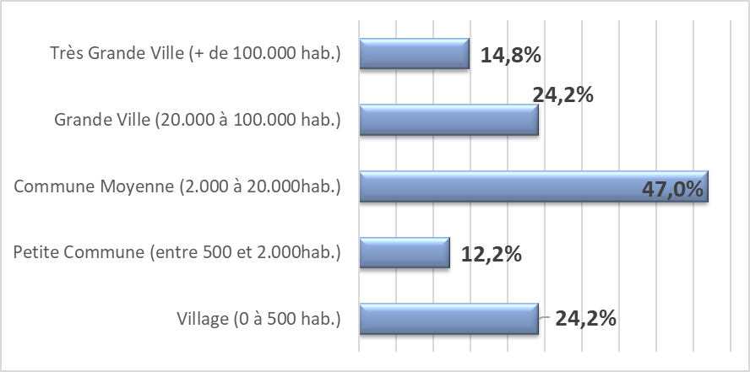
2.3. Résultats Enquête Flash sept. 2025
Modalité d’exercice (n=1464)
dont : 28,8 %
pratiquent leur activité libérale à domicile ou dans un établissement

Slide 25
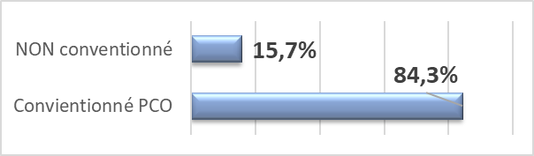
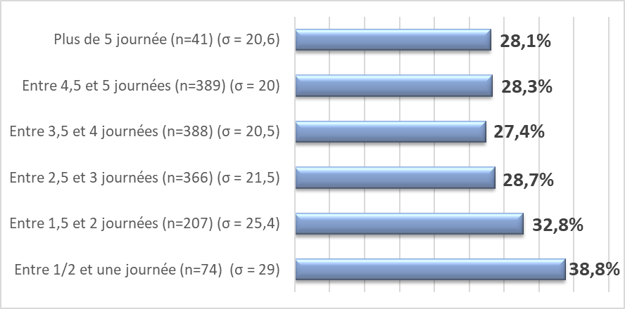
2.4. Résultats Enquête Flash sept. 2025
Modifications et Impacts PCO
dont : Moyenne de file active de PCO (n=1464) :
29,27% (σ = 22)
Selon le nombre de jours de consultation :

Slide 26
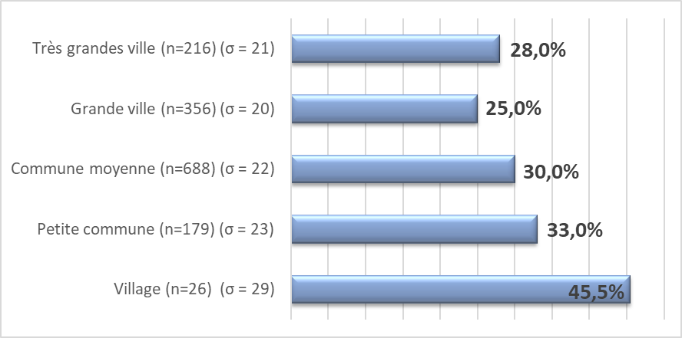
2.4. Résultats Enquête Flash sept. 2025
Modifications et Impacts PCO
dont : Moyenne de file active de PCO (n=1464) :
29,27% (σ = 22)
Selon secteur de consultation :

Slide 27
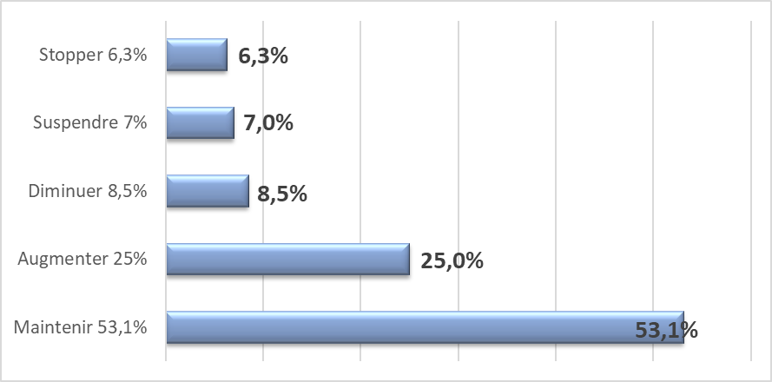
2.4. Résultats Enquête Flash sept. 2025
Modifications et Impacts PCO
Tendance de l’évolution de la proportion de patients PCO dans la patientèle :
Toutes conditions confondues :

Slide 28
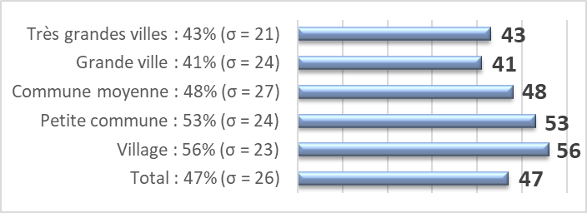
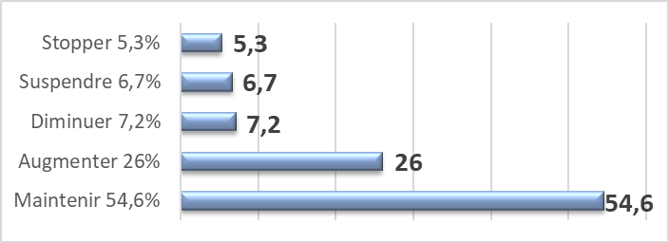
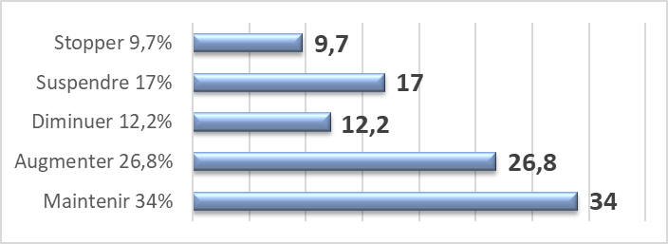
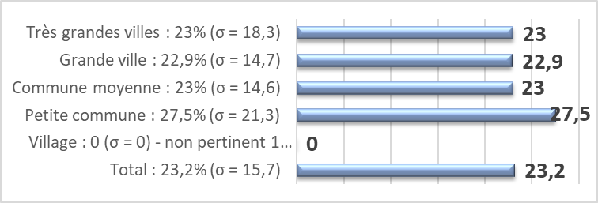
2.4. Résultats Enquête Flash sept. 2025
Modifications et Impacts PCO
dont :
Seuil visé en cas d'augmentation (n=388)
Tendance 1,5 à 2 journée (n=207)
Seuil visé en cas de diminution
Tendance + de 5 journée (n=41)

Slide 29
3. Nouvelle forme de l’exercice
Synthèse
    finance
    administratif
    coordination
    formation
    équilibre perso/pro

Slide 30
3. Nouvelle forme de l’exercice
Synthèse
    Absence d’évolution de l’offre de soins par les psychomotriciens
    Lien entre Volume patientèle et volonté de limitation du nombre de patients PCO
    cas cliniques + complexes

Slide 31
4. CONCLUSION OPÉRATIONNELLE
  L’absolue nécessité de développer les compétences spécifiques visant l’exercice libéral de la profession de psychomotricien dans la réingénierie

Slide 32
4. CONCLUSION OPÉRATIONNELLE
L’absolue nécessité de créer une commission de régulation des dispositifs forfaitaires -
  aussi bien pour les plateformes que pour les professionnels libéraux

Slide 33
5. CONCLUSION
Renforcement de la charte éthique et déontologique intégrant le fonctionnement des dispositifs forfaitaires
  Critère d’inclusion PCO : uniquement des nouveaux patients (exclu patients suivis)
  Ciblage des cas simples
  1er orientation en psychomot
  2 Absences = fin de suivi
  Indépendance du professionnel

Slide 34

Les dispositifs Réseau
Retrouvez le dossier complet
Webinaires + supports d’information
dans votre rubrique FAQ
Sur le site de l’AFPL
https://a-f-p-l.fr/dossiers-a-telecharger-adherent/

Slide 35
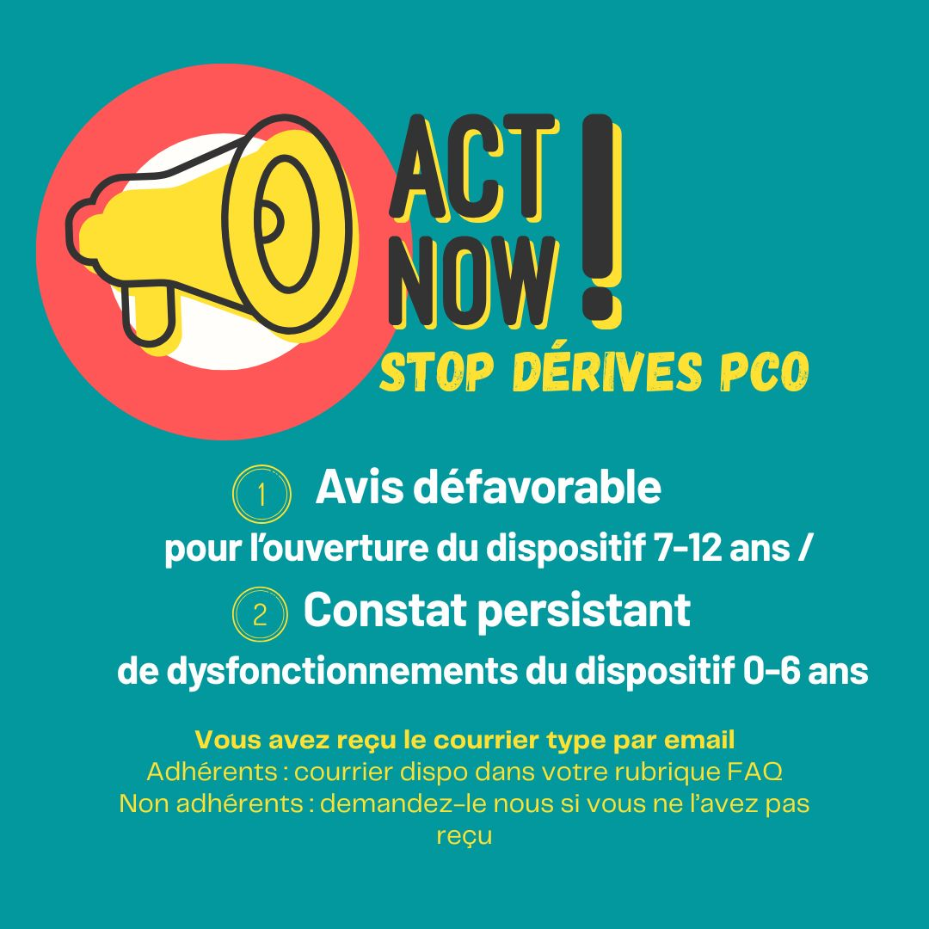
Des situations

Slide 36

SITUATION TYPE 1
La PCO a validé en juin 2025 le dossier d'une enfant qu’un professionnel suit depuis octobre 2024, et qui est également suivie au CMPI et en orthophonie et qui perçoit l'AEH.
Début septembre, la maman d'une autre enfant dit à ce professionnel que son dossier est à l'étude de la PCO alors qu’il la suit depuis juillet 2024, qu'elle bénéficiait du dispositif DRE de la commune et que son dossier pour l'AEH venait d'être accepté.
La PCO appelle ça désormais "parcours mixte". Est-ce ce qui est prévu dans les textes ? Il me semble que ce n'est pas le cas. Comment alors indiquer à la PCO qu'ils ne peuvent pas "siphonner" notre patientèle comme ça ?
Quels moyens avons nous pour rappeler la loi ?

Slide 37
SITUATION TYPE 2
Un psychomotricien a contacté une collègue de son département dans le cadre d'un relai de suivi PCO vers le CAMSP où il travaille. Celle-ci reçoit le patient dans une salle toute équipée du CAMSP sans qu'elle n'ait à couvrir la moindre charge (pas de loyer, pas d'assurance, pas de charges de fonctionnement, pas de matériel professionnel personnel...).
Il lui a exprimé son mécontentement (et celui d'autres professionnelles salariées et libérales) quant à cette façon de travailler. Suite à cela, il a été convoqué par le médecin et le cadre socio-éducatif du CAMSP dans lequel il travaille. Ces personnes étant aussi à la direction de la pcotnd du département.

